Slide 1


StellerSteller
ジャンル：3Dアクション プレイ人数：1人プレイ プラットフォーム：Windows

Slide 2
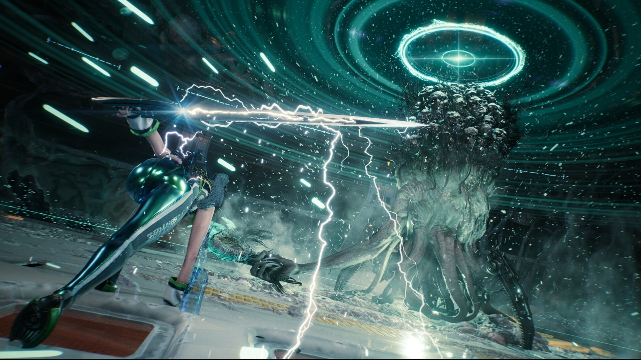
コンセプト
爽快なスタイリッシュアクション

Slide 3
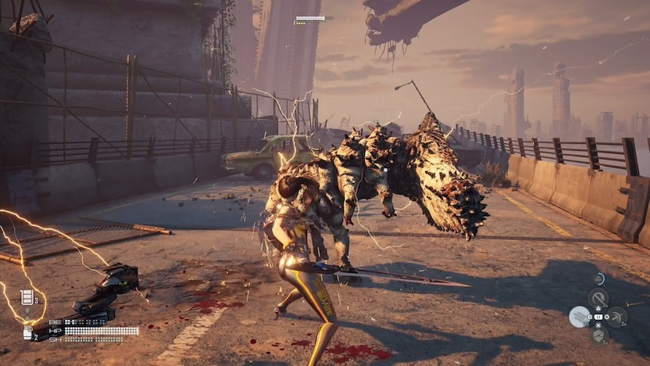
ゲーム概要
【ステージ図】
1本道
3Wave制
雑魚敵：2-3種
中ボス：1種
ボス1種
ステージ数：1~2ステージ

Slide 4

プレイヤーの操作
通常攻撃
弱攻撃
強攻撃(?)
コンボ攻撃
ダッシュ攻撃
確定反撃
スキル
近距離1種
ウルト
かっこいいいの1つ
防衛手段
回避(ジャスト回避有)
パリィ(ジャストパリィ有)
【やりたいこと】
カメラのロックオン
敵の攻撃権の管理
カメラ演出
ステートパターン
シェーダー少し
※キャラクター挙動、敵AI挙動、グラフィック全体的にやりたい

Slide 5
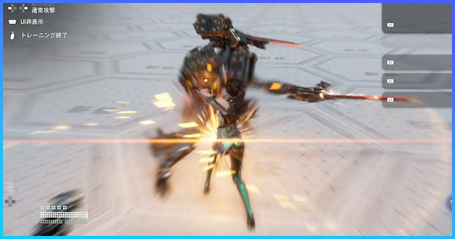
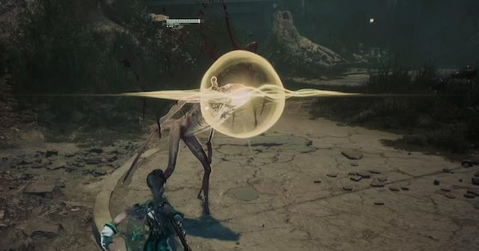
①ジャストパリィ
敵が黄色に光る
パリィを入力
ジャストパリィ

Slide 6
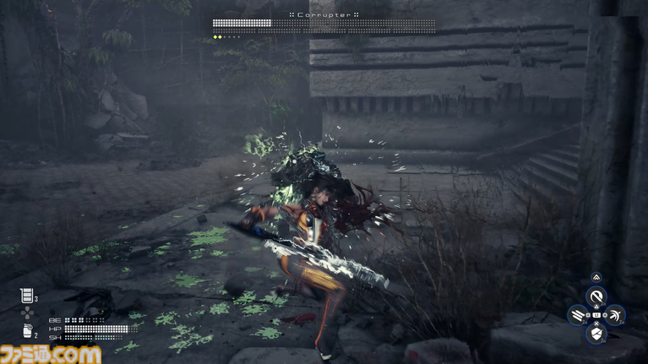
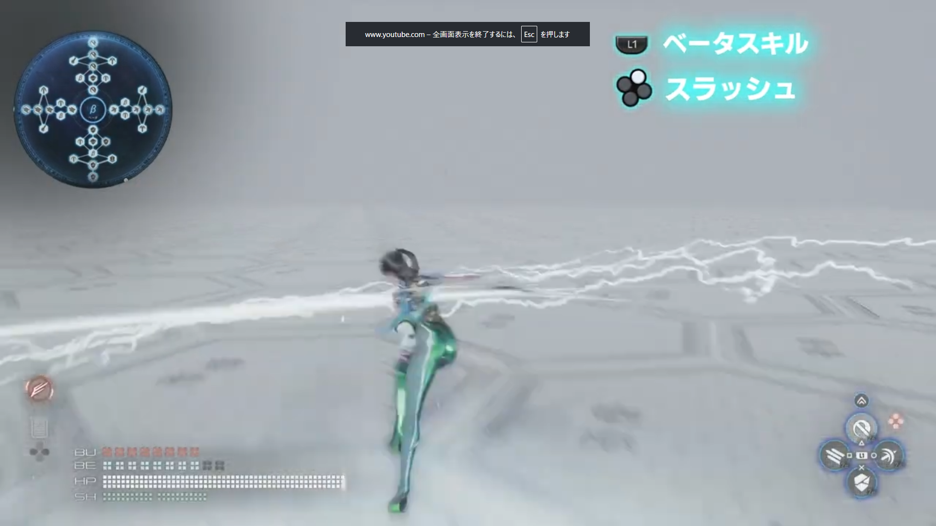
②スキル
アーマー付きの全体攻撃
or

Slide 7
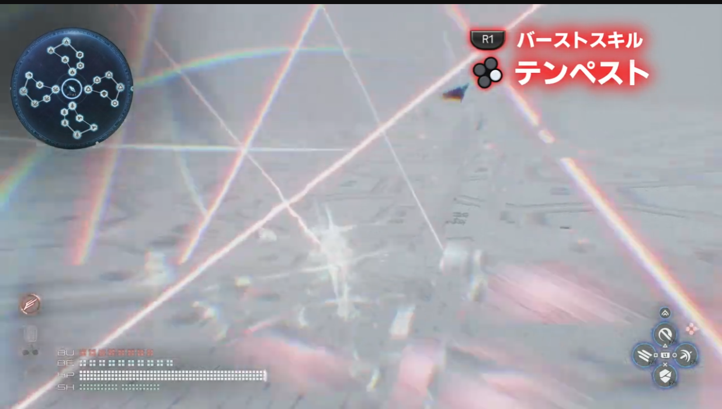
③ウルト
スキル、バーストスキルには それぞれゲージがあり、 これらは通常攻撃、回避、パリィでたまる ウルトはシェーダー必須
https://www.youtube.com/watch?v=CEAfD8ggt4Y&t=347s

Slide 8
残っていること
具体的な仕様固め(敵キャラは何を使うか)
ブリンク、リパルスはするのかどうか
技構成、能力の詳細は上のhttps//にある

